Slide 1

Yadro Kuchlari: Kuch va Ehtimollar
Yadro kuchlari - bu atom yadrosini birlashtirib turuvchi kuchli va sirli kuchlar. Ular atom energiyasi ishlab chiqarishdan tortib, tibbiyot texnologiyalariga qadar turli sohalarda muhim rol o'ynaydi.

Slide 2
Yadro Kuchlarining Ta'rifi
Yadro kuchlari - bu atom yadrosidagi proton va neytronlarni birlashtirib turuvchi kuchlar. Bu kuchlar juda kuchli va qisqa masofaga ta'sir qiladi.
Kuchli kuch
Zaif kuch
Proton va neytronlarni birlashtirib
turuvchi asosiy kuch.
Yadro parchalanishida rol o'ynaydi, ya'ni radioaktivlikning sababi.

Slide 3
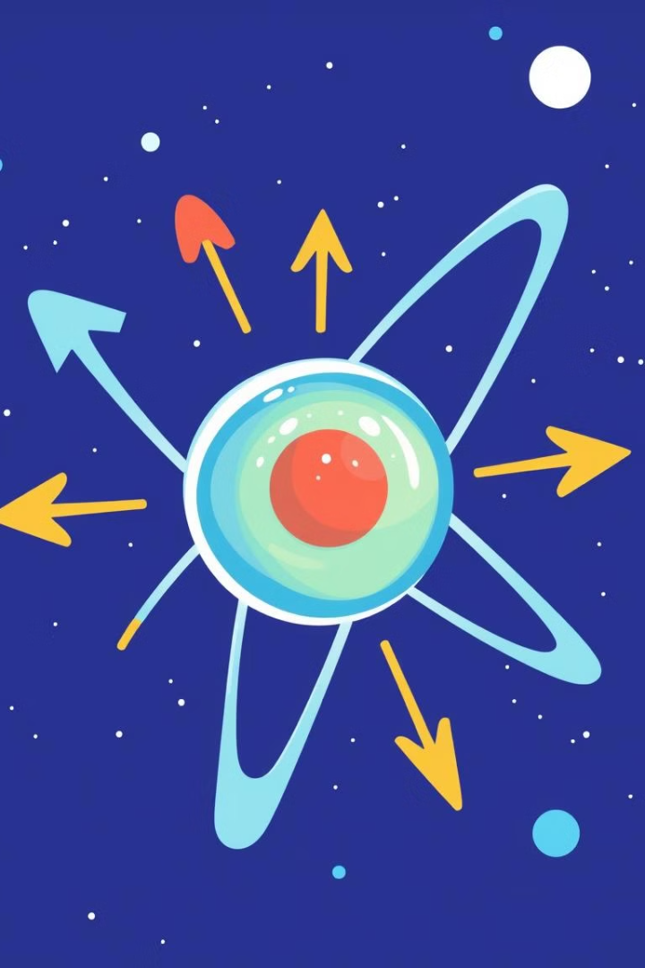
Yadro Kuchlarining
Turlari
Yadro kuchlari ikki turga bo'linadi: kuchli kuch va zaif kuch.
1
Kuchli kuch
2
Zaif kuch
Yadroni birlashtirib turuvchi asosiy kuch.
Yadro parchalanishida rol o'ynaydi, ya'ni radioaktivlikning sababi.

Slide 4

Yadro Kuchlarining Xususiyatlari
Yadro kuchlari bir nechta muhim xususiyatlarga ega:
Kuchlilik
Qisqa masofaga ta'sir qilish
Mustaqillik
Yadro kuchlari juda kuchli.
Yadro kuchlari zaryadga bog'liq emas, ya'ni protonlar ham, neytronlar ham bir xil kuch bilan ta'sir qiladi.
Ular faqat yadro ichida ta'sir qiladi.

Slide 5
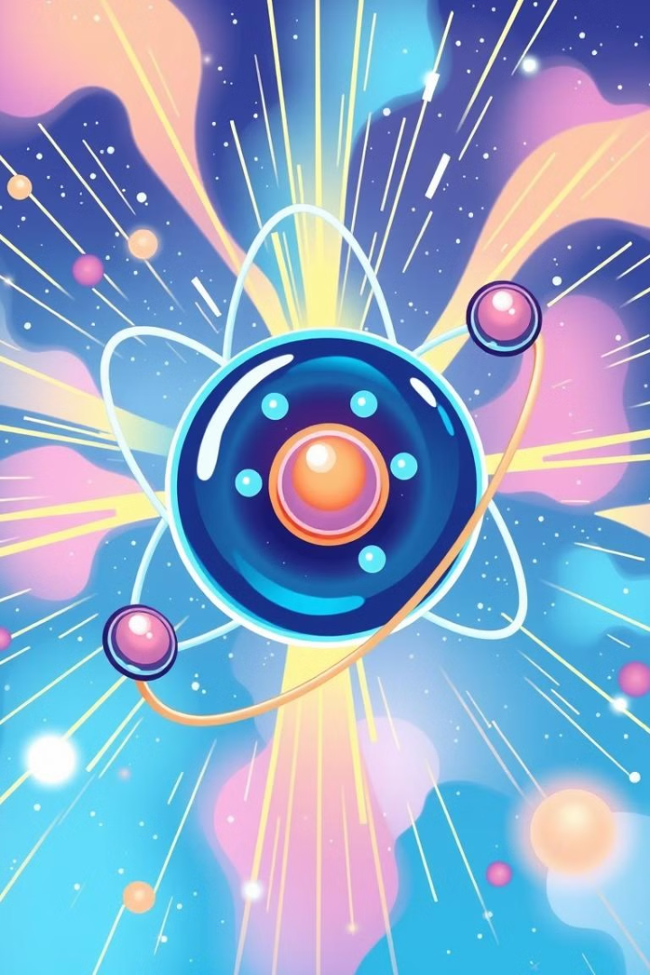



Yadro Kuchlarining Manbalari
Yadro kuchlari tabiatda uchraydigan turli xil elementlarda mavjud.
Uran
Uran - radioaktiv element, yadro energiyasi ishlab chiqarishda ishlatiladi.
Plutoniy
Plutoniy - radioaktiv element, yadro qurol ishlab chiqarishda ishlatiladi.
Tor
Tor - radioaktiv element, tibbiyotda ishlatiladigan izotoplar ishlab chiqarishda ishlatiladi.

Slide 6

Yadro Kuchlarining Qo'llanilishi
Yadro kuchlari turli sohalarda keng qo'llaniladi:
1
Yadro energiyasi
Yadro kuchlari energiya ishlab chiqarishda muhim rol o'ynaydi.
2
Tibbiyot
Radioaktiv izotoplar tibbiyotda diagnostika va davolash uchun ishlatiladi.
3
Ilmiy tadqiqotlar
Yadro kuchlari materiallarni o'rganish va yangi texnologiyalar yaratishda ishlatiladi.

Slide 7
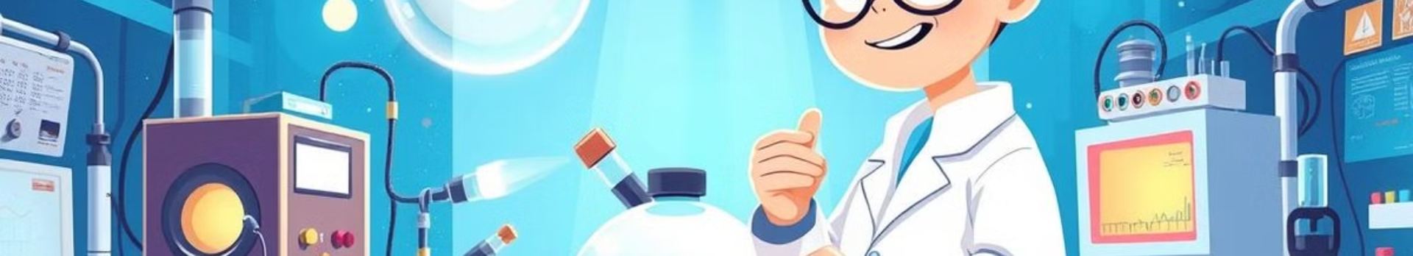



Yadro Kuchlarining Ahamiyati
Yadro kuchlari insoniyat taraqqiyotida muhim rol o'ynaydi.
Energiya ishlab chiqarish
Tibbiyot sohasi
Ilmiy tadqiqotlar
Yadro kuchlari muqobil energiya manbai bo'lib xizmat qiladi.
Tibbiyotda radioaktiv izotoplarni qo'llash inson hayotini saqlab qolishga yordam beradi.
Yadro kuchlari ilmiy kashfiyotlar va texnologiyalar rivojlanishiga turtki beradi.

Slide 8



Yadro Kuchlarini Boshqarish Usullari
Yadro kuchlarini boshqarish va xavfsizlikni ta'minlash juda muhimdir.
Xavfsizlik qoidalari
1
Yadro energiyasi bilan ishlashda xavfsizlik qoidalari qat'iy bajarilishi kerak.
Nazorat tizimlari
2
Yadro reaktorlarini boshqarish uchun maxsus nazorat tizimlari qo'llaniladi.
Radioaktiv chiqindilarni boshqarish
3
Radioaktiv chiqindilar maxsus usullar bilan yo'q qilinadi.

Slide 9
Yadro Kuchlarini Rivojlantirish Istiqbollari
Yadro kuchlarini rivojlantirishda ko'plab istiqbollar mavjud.
Yadro sintez energiyasi
1
Yadro sintez energiyasi - kelajakdagi toza va samarali energiya manbai.
Radioaktiv izotoplarni ishlab chiqarish
2
Tibbiyotda qo'llaniladigan radioaktiv izotoplar ishlab chiqarish texnologiyalari rivojlantiriladi.
Ilmiy tadqiqotlar
3
Yadro kuchlari to'g'risidagi ilmiy tadqiqotlar davom ettiriladi.

Slide 10

Xulosa va Takliflar
Yadro kuchlari insoniyat taraqqiyotida muhim rol o'ynaydi. Ular energiya ishlab chiqarish, tibbiyot va ilmiy tadqiqotlarda keng qo'llaniladi. Xavfsizlik choralarini kuchaytirish va yadro kuchlarini mas'uliyatli tarzda boshqarish kerak.
1
Xavfsizlik
Yadro energiyasi bilan ishlashda xavfsizlik choralarini kuchaytirish juda muhim.
2
Rivojlantirish
Yadro energiyasi va radioaktiv izotoplarni qo'llash texnologiyalarini rivojlantirish kerak.
3
Ilmiy tadqiqotlar
Yadro kuchlari to'g'risidagi ilmiy tadqiqotlarni davom ettirish kerak.

